Slide 1
Vazões do Rio Jaguari Evolução Temporal & Curvas de Permanência
CETESB
EQAH – Setor de Hidrologia

Slide 2
Consideração Adotada
Para construção das curvas de permanência e evolução temporal, foram utilizados meses com, no mínimo, 80% dos dias (24 dias) contendo dados de vazão média diária.

Slide 3
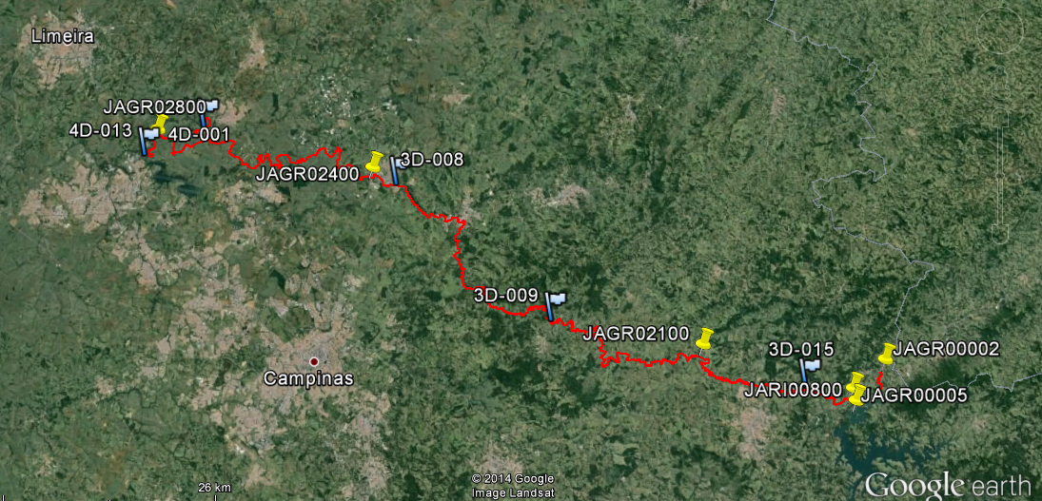
Localização Pontos de Qualidade (CETESB) e Quantidade (DAEE)

Slide 4
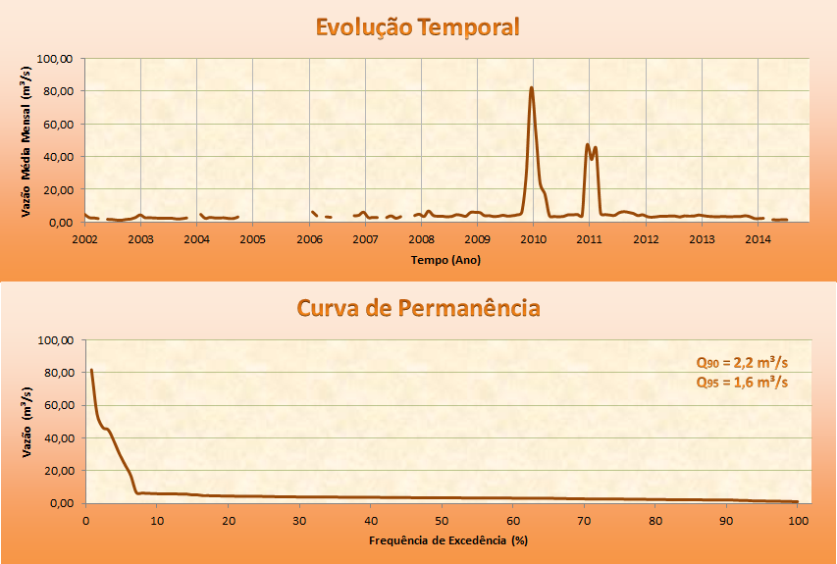
Posto Guaripocaba (3D-015) - Bragança Paulista

Slide 5
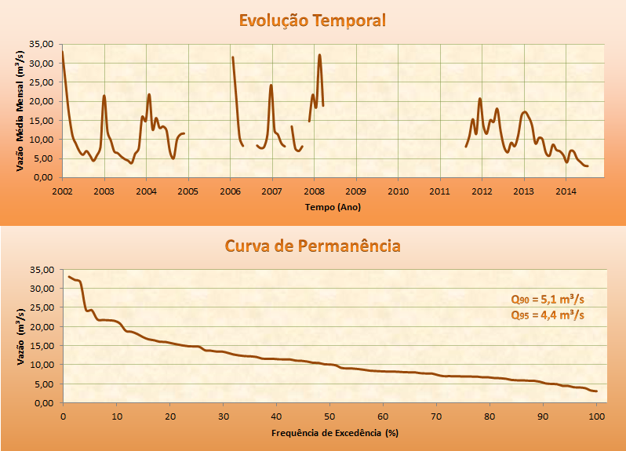
Posto Buenópolis (3D-009) - Morungaba
Picos não
registrados
Curva pouco
significativa
para as vazões
máximas

Slide 6
Posto Jaguariúna (3D-008) - Jaguariúna

Slide 7
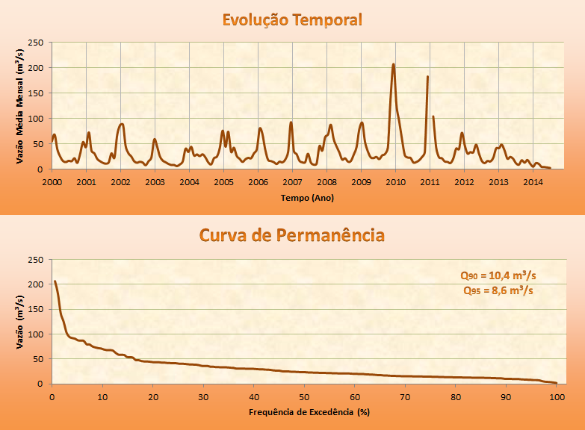
Posto Usina Ester (4D-001) - Cosmópolis

Slide 8
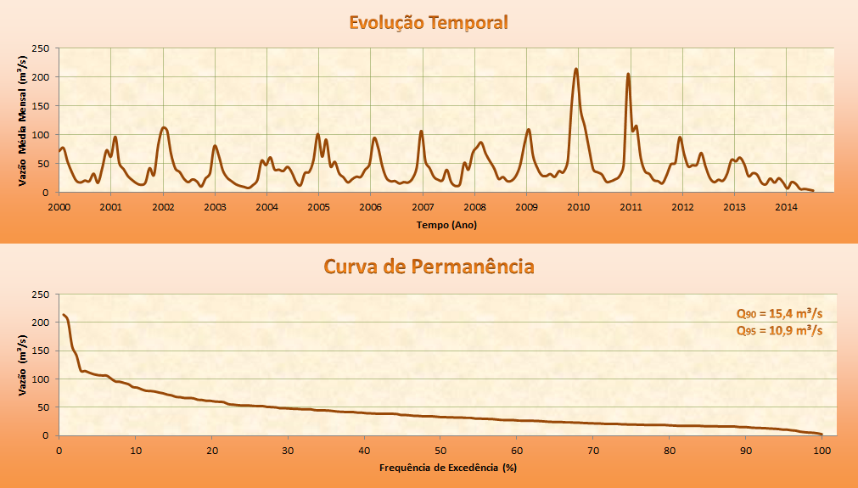
Posto Foz Jaguari (4D-013) - Limeira

